Slide 1

Tecт Дизайн
1. Еквівалентне розбиття та Аналіз граничних значень.
2. Таблиці рішень.
3. Діаграма переходу станів

Slide 2
Еквівалентне розбиття та Аналіз граничних значень
Завдання: у інтернет-магазині на складі є в наявності 1000 олівців. При покупці до 100 олівців ціна 10 гривень, від 100 олівців до 500 ціна 8 гривень, від 500 олівців гуртова ціна 5 гривень.
Еквівалентне розбиття:
1-99 олівців — 10 гривень
100-499 — 8гривень
500-1000 — 5 гривень
Аналіз граничних значень буде включати такі вхідні дані: {-1, 0, 1} {99, 100, 101} { 499, 500, 501} {999, 1000, 1001}

Slide 3
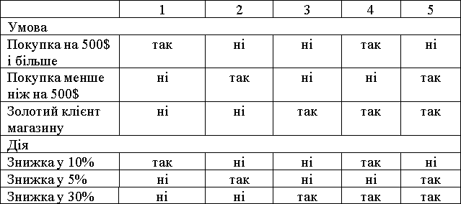
Таблиці рішень
Завдання: Якщо Ви новий клієнт магазину Apple, і Ви зробили покупку на $ 500 і більше, Ви отримаєте ваучер на 10% знижку на сьогоднішню покупку. Якщо Ваша покупка коштує менше, ніж $ 500, то Ви отримаєте ваучер на знижку 5%. Якщо Ви Золотий клієнт магазину Apple, то Ви будете мати 30% знижку на весь магазин асортименту.

Slide 4
Діаграма переходу станів
Завдання: Щоб відкрити візу, необхідно здійснити список кроків у встановленому порядку. Спочатку Вам потрібно отримати консультацію або прочитати деякі матеріали про документи, які мають бути надані. Тоді Ви повинні підготувати ці документи відповідно до шаблонів і надати їх в турфірму для перевірки. Якщо є помилки в документах, вони повинні бути перероблені. Якщо документи будуть готові правильно, то Ви повинні заплатити $ 80 за консульського збору і пройти співбесіду з консулом. Якщо посольство приймає документи, і Ви успішно пройшли співбесіду, то Ви отримаєте візу. Якщо ні, то Вам потрібно буде спробувати ще раз.

Slide 5
